Slide 1
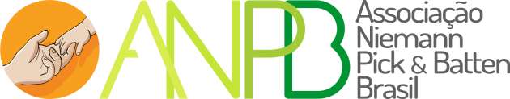
CONSCIENTIZAÇÃO SOBRE A DOENÇA DE BATTEN

Slide 2
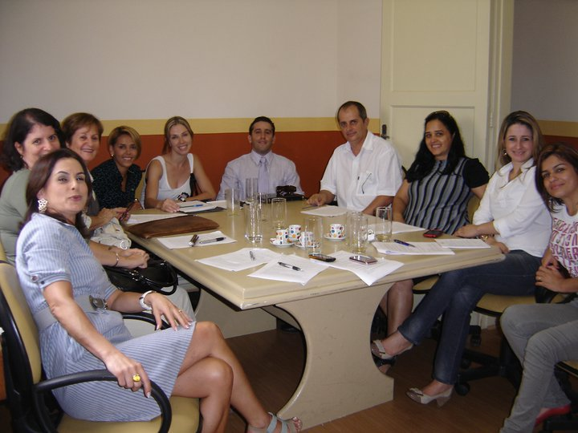
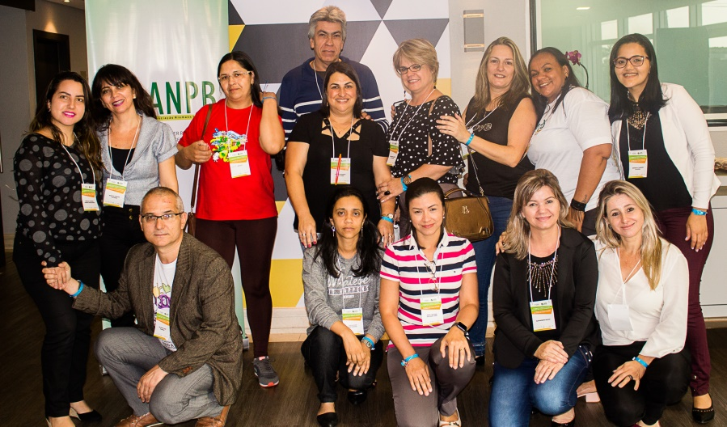
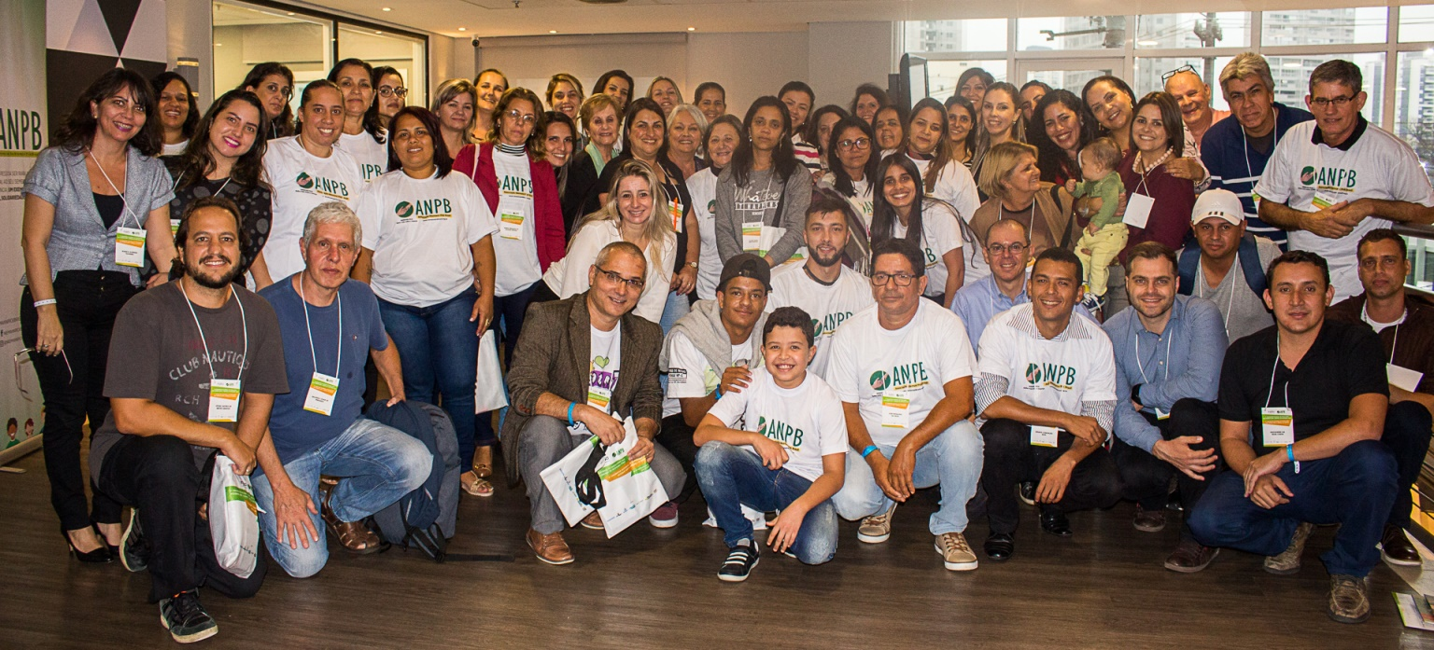
A Associação Niemann Pick & Batten Brasil, instituída formalmente, em 2010, como entidade sem fins lucrativos, com sede em Curitiba – PR.
100% da diretoria executiva da Associação é formada por familiares de pessoas afetadas pelas doenças, e todos atuam voluntariamente.

Slide 3
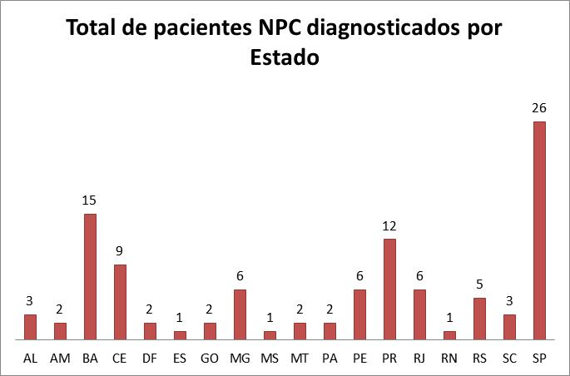
Acompanhamos pacientes em 17 Estados Brasileiros

Slide 4
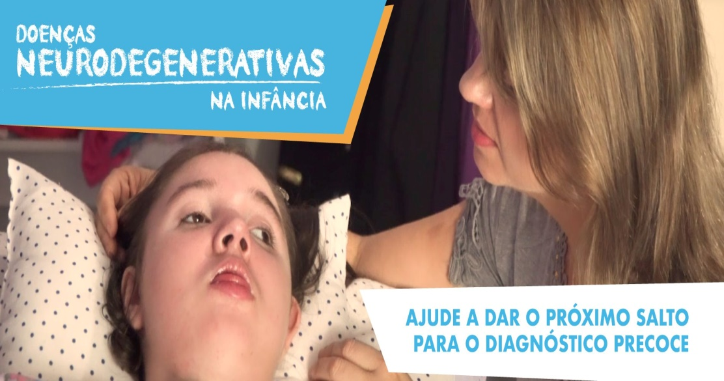

A doença de Batten é a forma mais comum de um grupo de doenças raras conhecidas como Lipofuscinose Ceróide Neuronal (NCL).
A doença de Batten é um distúrbio genético hereditário que causa um acúmulo de lipopigmentos no tecido do corpo.
Estima-se que 2 a 4 de cada 100.000 nascimentos são afetados por essa doença.
Os principais sintomas de Batten são:
Perda de visão (um sinal precoce) e cegueira
Descoordenação Muscular
Demência
Convulsões
Espasmos Musculares
Deterioração do Tônus ​​Muscular
Problemas com o Movimento

Slide 5
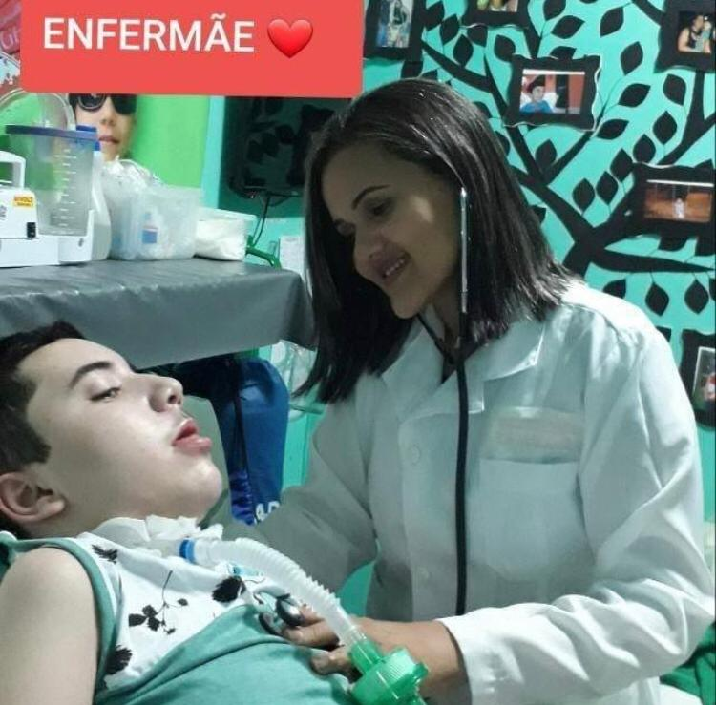
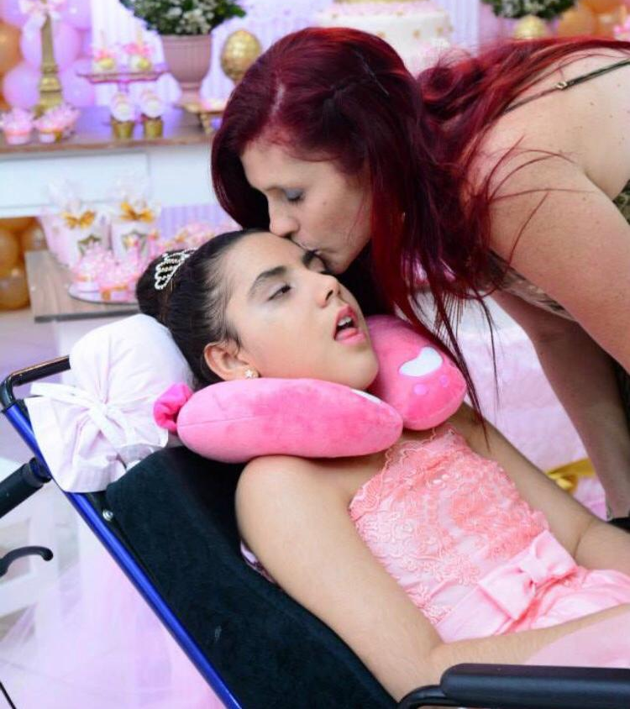
O baixo nível de conscientização na sociedade sobre as Doenças Raras e Neurodegenerativas na infância, é um desafio para quem luta pela causa, já que o acesso ao cuidado adequado acaba sendo limitado e não existem políticas específicas em prol da melhoria das condições de vida dos pacientes e suas famílias.
Leva-se, em média, 5 a 6 anos para que o paciente com a Doença de Batten receba o diagnóstico apropriado.
Essa doença afeta um pequeno percentual da população, no entanto, o seu menor percentual de incidência não pode ser justificativa para que esses pacientes deixem de receber a atenção necessária das Politicas Públicas, das Industrias Farmacêuticas e da Sociedade como um todo.
A Doença de Batten altera a qualidade de vida não só do paciente, mas todos a sua volta, causando muita DOR e SOFRIMENTO para toda família.

Slide 6
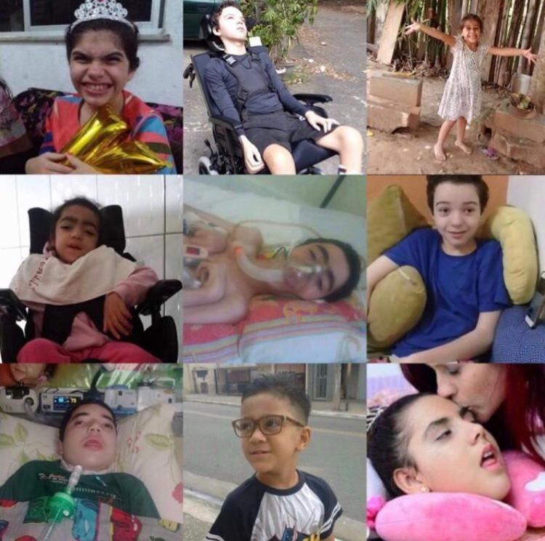

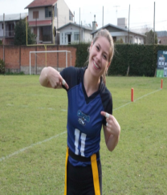
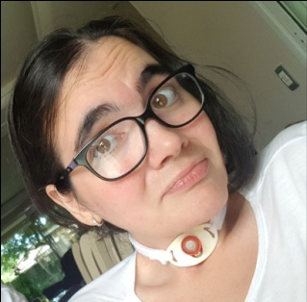
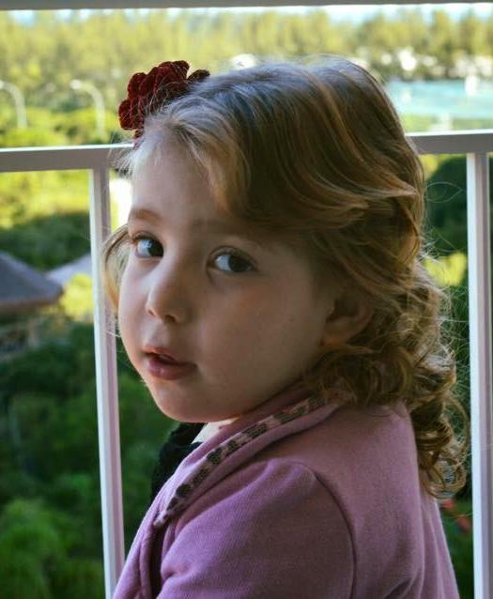
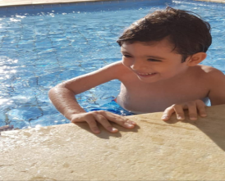
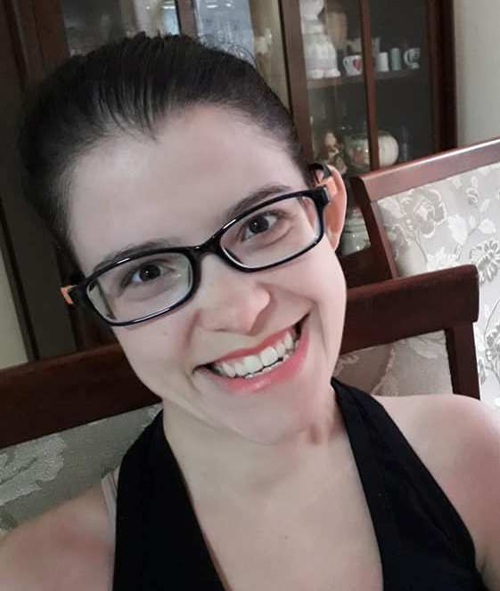
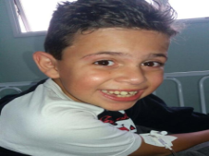
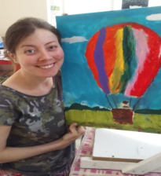
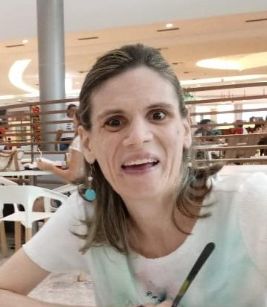
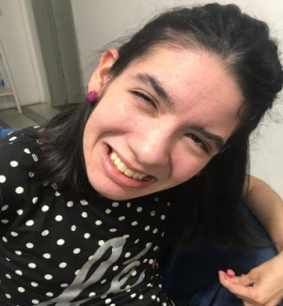
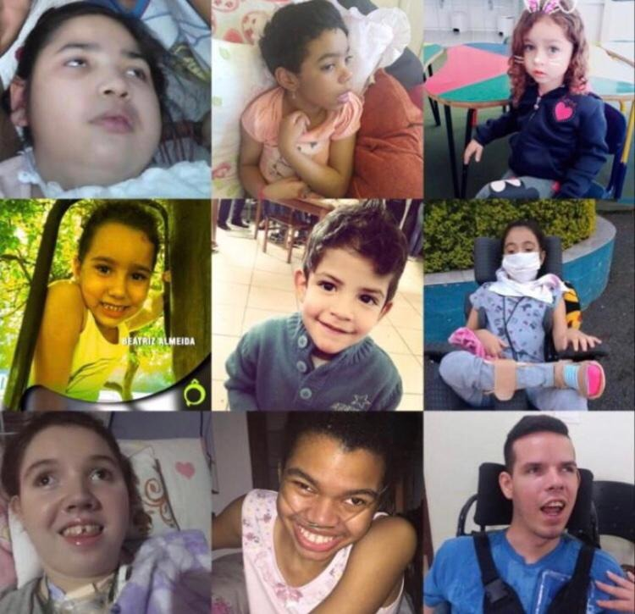

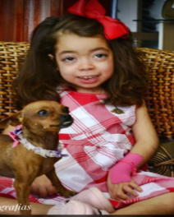
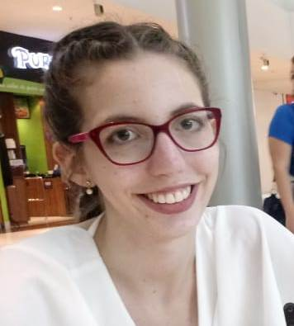
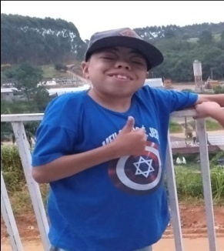
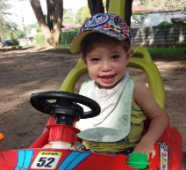
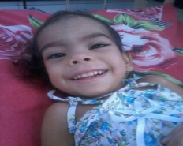
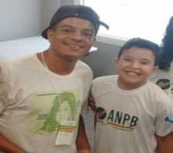
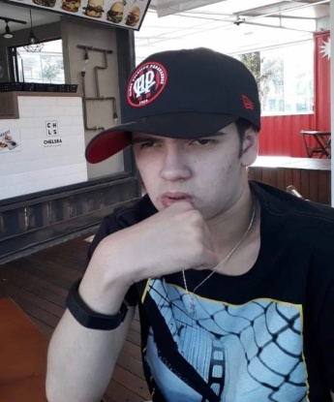
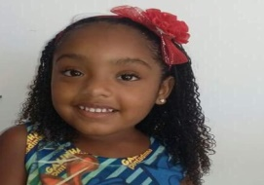


Slide 7
"Fazer o bem é como acender a vela do outro com a sua vela...
Você não perde nada e mundo fica mais iluminado.“
OBRIGADO!!!

